Slide 1
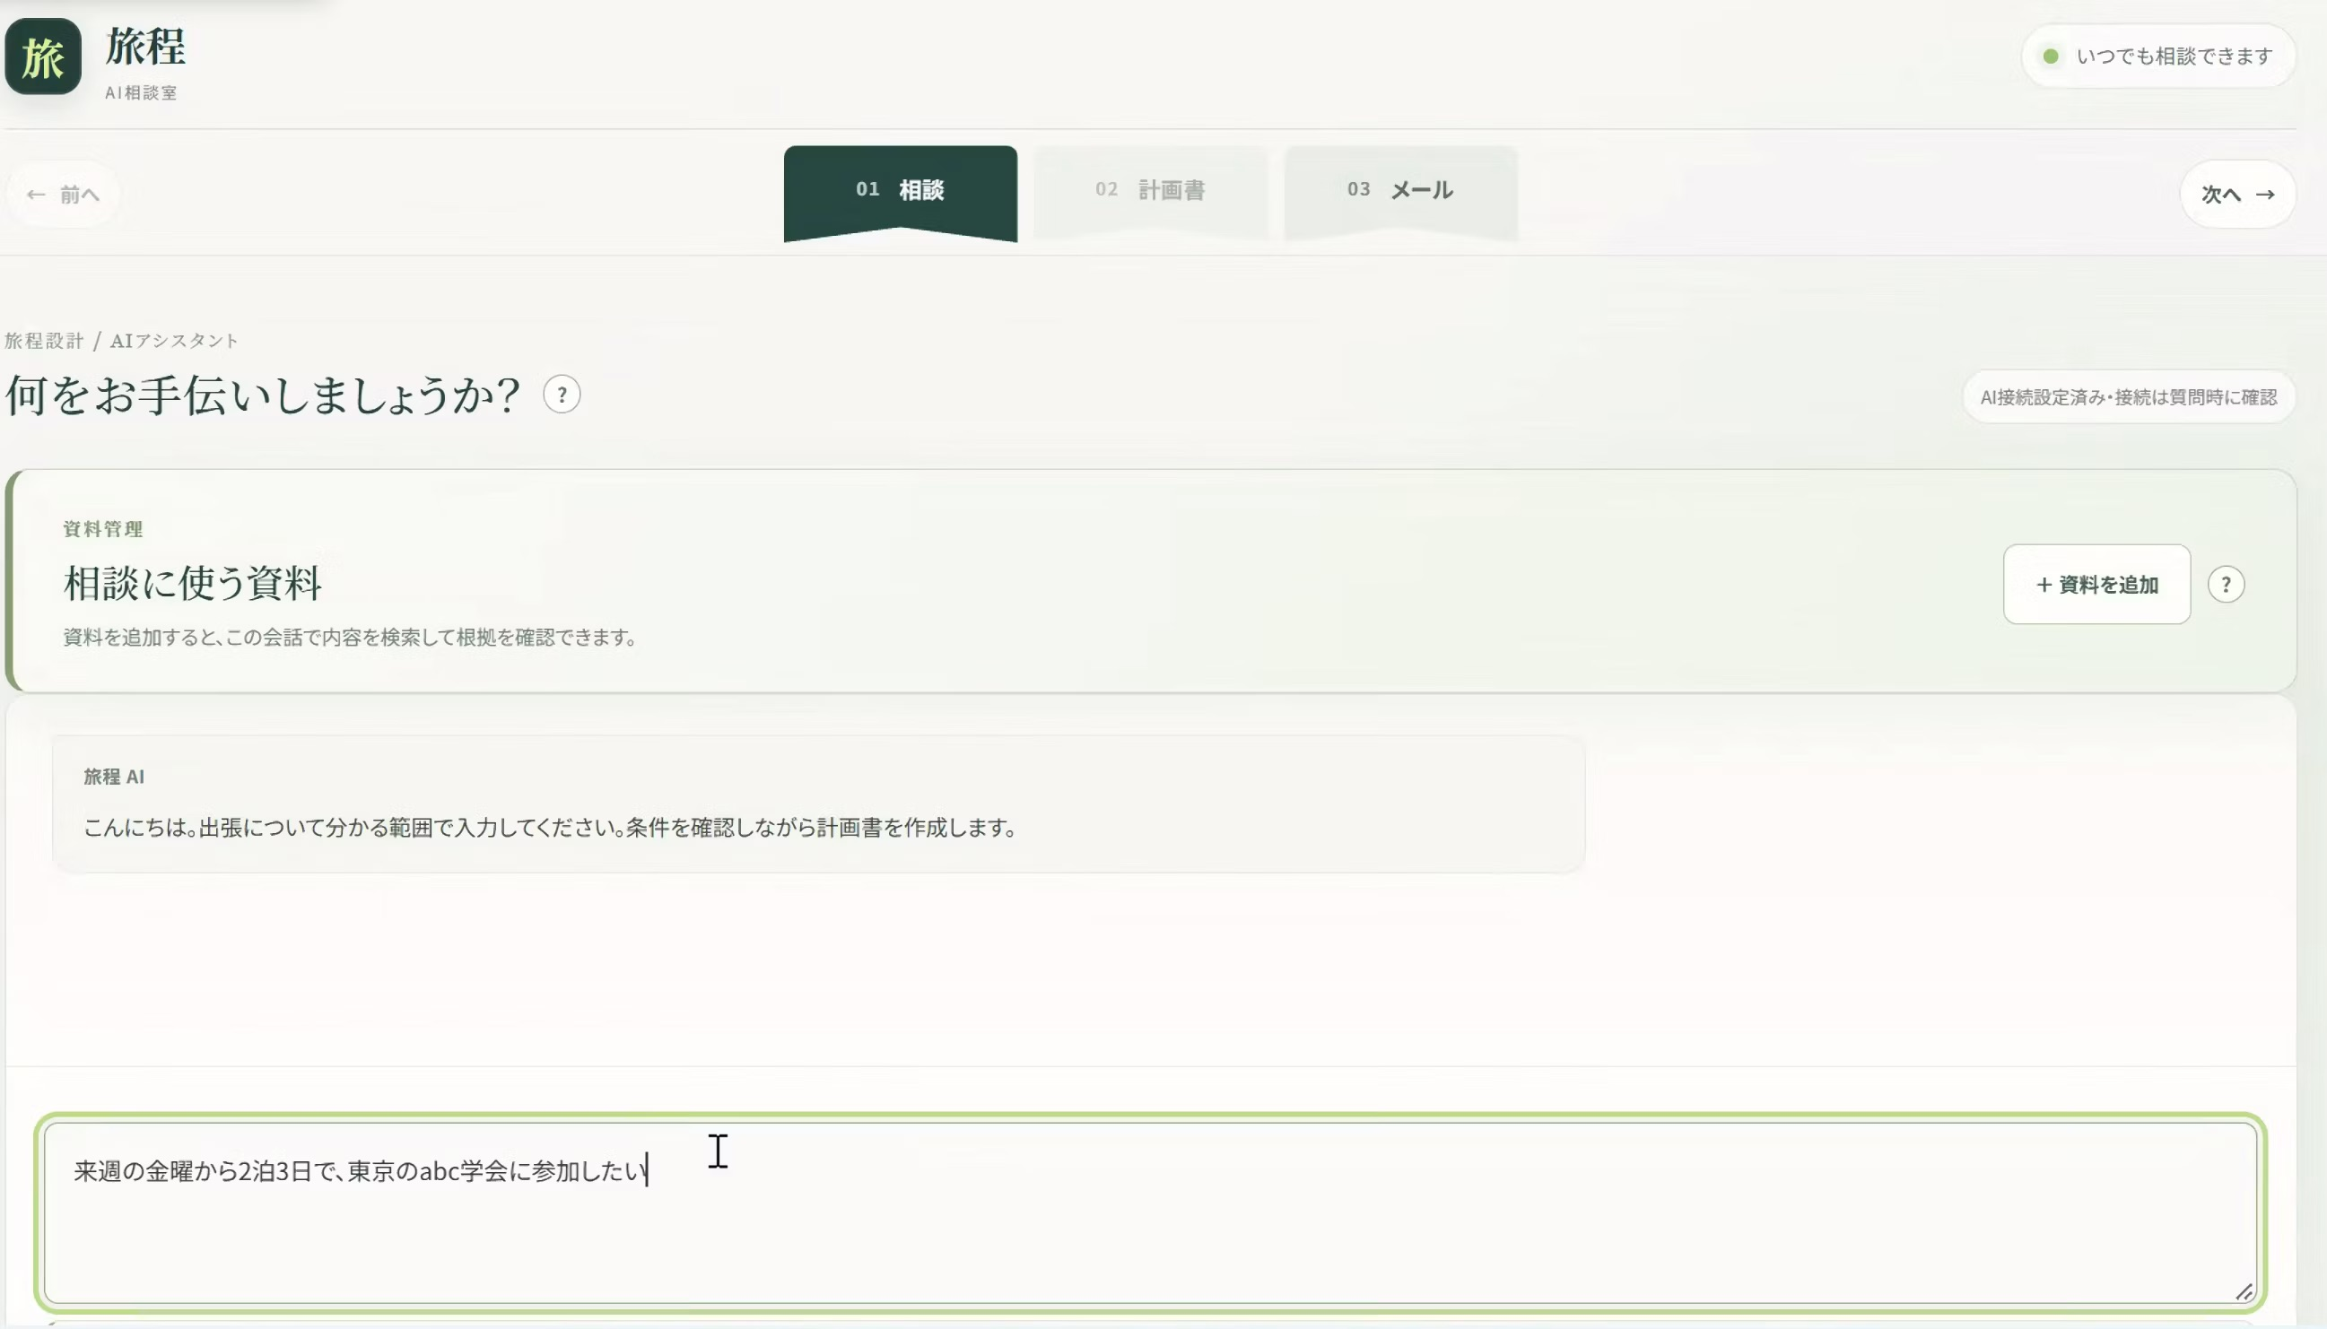
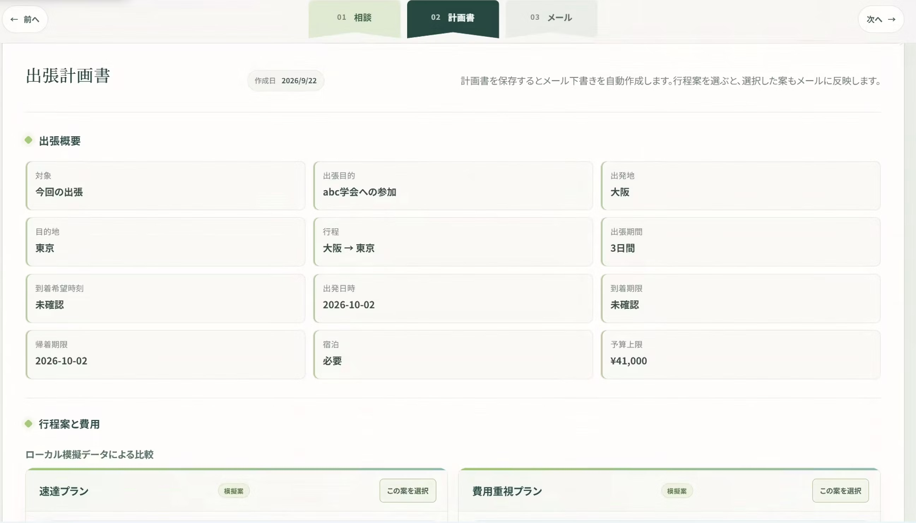
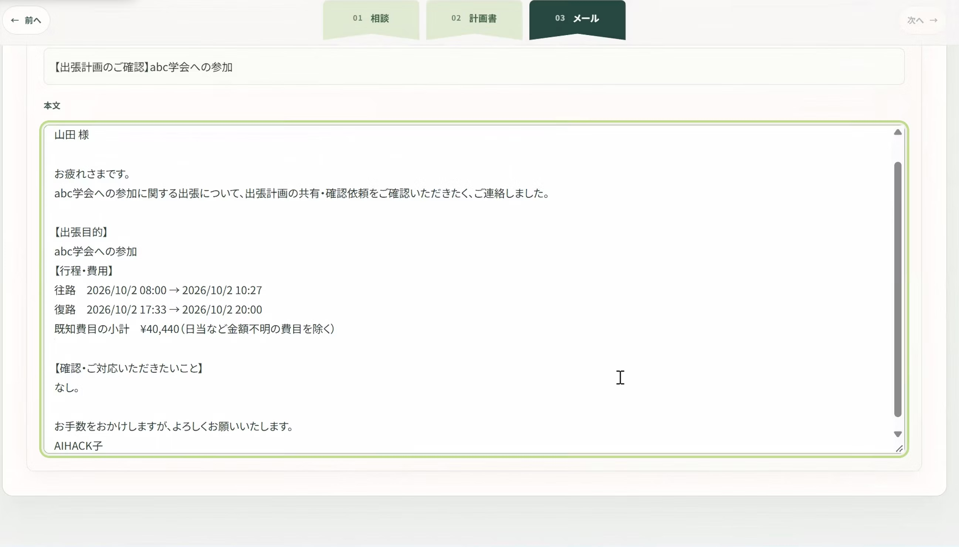
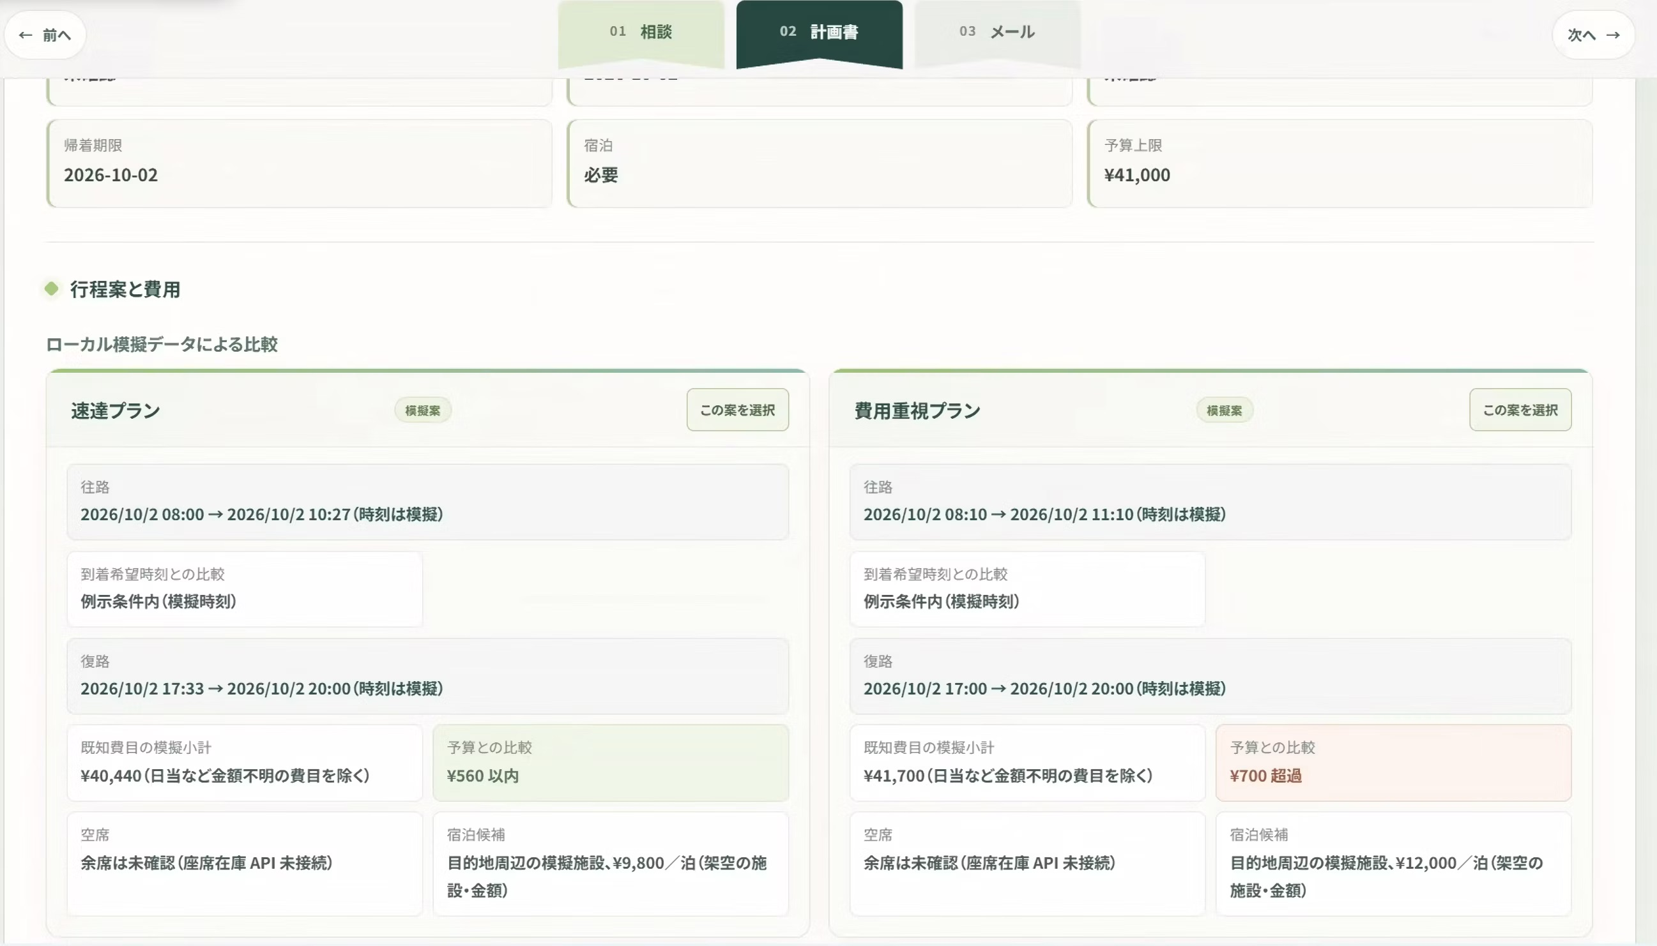
AI HACK 2026 / 最終発表
BizTrip-Copilot
ビズトリップ・コパイロット
チームZZZ
Notes:
本日は、BizTrip-Copilotをご紹介します。出張条件の整理、旅費規程の確認、行程の比較、承認依頼の下書きを、一つにつなぐ出張計画AIです。AIが準備を助け、利用者は根拠を確認して判断できます。
参考：AI HACK 2026 Day1.pdf p.7・15・16（テーマ、評価、発表時間）; プロジェクト README.md（製品概要）

Slide 2
AI HACK 2026 / 最終発表
出張申請を、
根拠のある計画へ
01
条件を聞く
BizTrip-Copilot
02
根拠を示す
規程・行程・費用・承認草稿をつなぐ
出張計画AIエージェント
03
人が決める
Notes:
本日は、BizTrip-Copilotをご紹介します。出張条件の整理、旅費規程の確認、行程の比較、承認依頼の下書きを、一つにつなぐ出張計画AIです。AIが準備を助け、利用者は根拠を確認して判断できます。
参考：AI HACK 2026 Day1.pdf p.7・15・16（テーマ、評価、発表時間）; プロジェクト README.md（製品概要）

Slide 3
BIZTRIP-COPILOT
出張申請に散らばる確認作業
一件の出張で、人がつなぐもの
確認のたびに
出張条件
目的・日程・移動の希望
条件・規程・費用を
まとめて確認
旅費規程
上限・適用条件・根拠箇所
申請・承認
比較・説明・メール作成
準備から申請までを
ひとつの流れに
Notes:
BizTrip-Copilotは、出張条件、旅費規程、プラン比較、承認依頼を一つの流れにまとめます。高価な出張管理システムの導入が難しい中小企業や大学研究室にも、軽量な準備・申請支援を届けることを目指しています。
参考：プロジェクト README.md（対象利用者と対象業務）

Slide 4
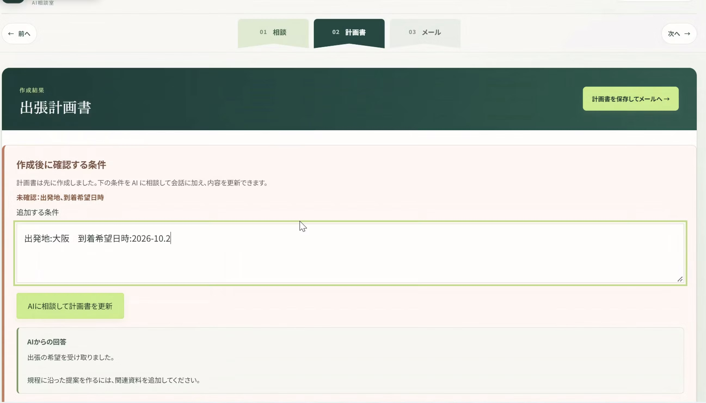
BIZTRIP-COPILOT
自然文から、出張条件と旅費計画へ
利用者の入力
計画に使う条件
出発地・目的地
東京駅から大阪市へ
一泊二日。予算上限も設定
対話で確認
出発・到着・帰着日時
デモ用の固定条件
目的・宿泊の要否
不足する条件を対話でそろえ、計画作成へつなぐ
Notes:
利用者は自然文で出張の概要を伝え、AIとの対話で条件をそろえます。整理された条件は、規程検索や行程比較につながります。画面の例は、東京駅から大阪市への一泊二日のデモ条件です。
参考：AI HACK 2026 Day1.pdf p.13（自律性の評価観点）; プロジェクト README.md（自然言語入力と不足情報の確認）; docs/RELEASE_READINESS.md（固定デモ条件）

Slide 5
BIZTRIP-COPILOT
信頼性を支える、AIとプログラムの役割分担
AI：資料を読み、該当箇所を示す
出力に含めるもの
旅費規程PDF → 該当箇所・ページを提示
根拠を見て、
人が最終確認
根拠箇所
資料にない条件 → 推測せず要確認
費用・時間の比較
プログラム：金額と行程を計算する
確認ポイント
合算・時間比較・入力条件の検証
結果は同じ入力から再計算できる
Notes:
大きな特長は、AIにすべてを任せない役割分担です。AIが規程資料から該当箇所を示し、プログラムが費用や時間を計算します。利用者は根拠と確認ポイントを見て、安心して次の判断に進めます。
参考：プロジェクト README.md; docs/AGENT_ARCHITECTURE.md; docs/RELEASE_READINESS.md（該当箇所の表示と最終判断の制限）

Slide 6
BIZTRIP-COPILOT
比較して選べる、二つの模擬行程
比較する軸
速さと費用の優先度を見て選ぶ
費用
移動時間
速達プラン
速達
費用重視
模擬の時刻・費用で比較
費用と移動時間を見比べ、
自分の条件に合うプランを選ぶ
費用重視プラン
ローカル模擬データによるデモ
Notes:
速達プランと費用重視プランを、費用と時間の軸で並べて選べる画面です。発表では、この比較画面を操作して、入力からプラン選択までを短く見せます。表示値はローカル模擬データによるデモです。
参考：docs/RELEASE_READINESS.md（外部APIなしのデモ）; tools/simulation_provider.py（模擬値と未確認項目）

Slide 7
BIZTRIP-COPILOT
AIが準備し、人が確認して進める
01
02
03
計画を選ぶ
メールを作る
人が確認・送信
条件・費用・根拠を確認
承認依頼の.emlを生成
必要に応じて編集して送信
重要な判断の前に、利用者が計画とメール内容を確認
AIの準備力と、人の判断力を組み合わせる
Notes:
AIが計画案と承認メールの草稿を準備し、利用者が内容を確認して次に進みます。ルールや金額の根拠を確かめてから判断できるため、AIの作業力と人の責任ある判断を組み合わせられます。
参考：プロジェクト README.md（Human-in-the-Loopとメール草稿）; docs/RELEASE_READINESS.md（未送信の下書きのみ）

Slide 8
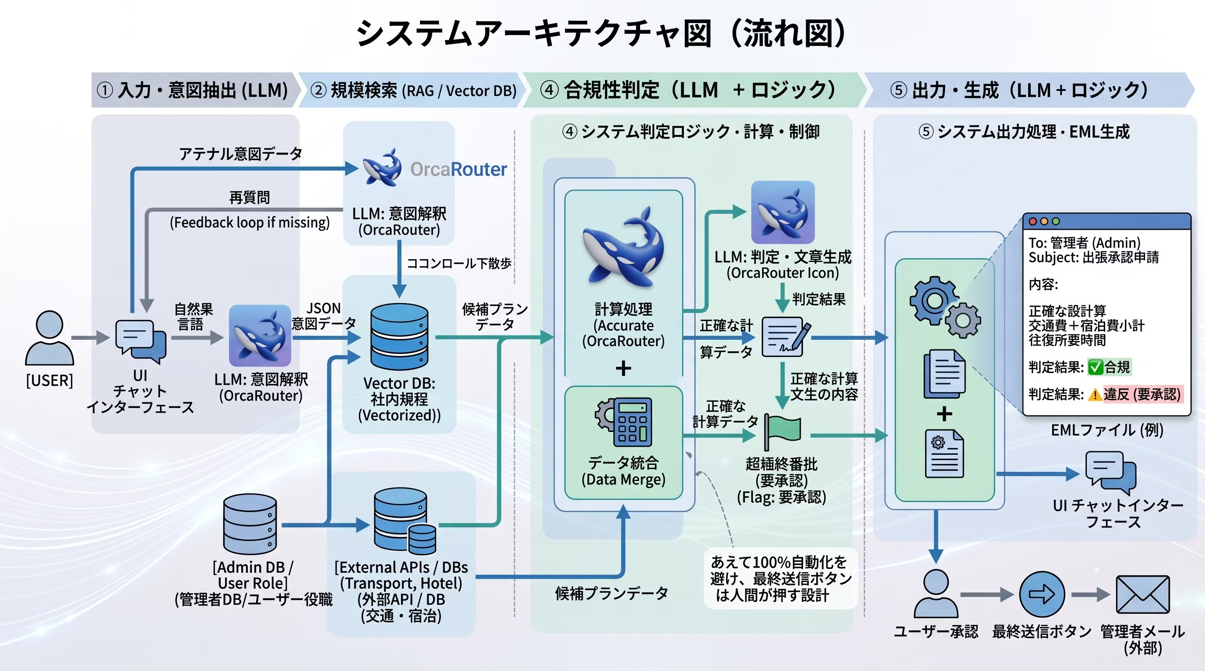
BIZTRIP-COPILOT
OrcaRouterは、会話AIの推論経路に利用
モデル接続を一元化
アプリ側の処理とLLM接続を分け、
設定をまとめて管理
会話・規程質問
現在の既定ルート
OrcaRouter
BizTrip-Copilot
orcarouter/free
OpenAI互換API
無料ルートを既定に設定
OrcaRouter経由で接続し、
試作段階の推論費を抑える
計画・計算・メール草稿を支えるAI基盤として活用
Notes:
OrcaRouterをOpenAI互換API経由で接続し、LLMの呼び出し経路を一つにまとめています。既定ルートはorcarouter/freeで、試作段階から推論コストに配慮した構成です。数値の比較計算はプログラム側に置き、モデル呼び出しと役割を分けています。
参考：OrcaRouter様資料.pdf pp.5-9・11-12（API、モデルルート、評価の見方）; llm/orcarouter.py; agents/intent_router.py; config/llm_tiers.json

Slide 9
BIZTRIP-COPILOT
5つの評価軸に、設計の工夫で応える
01
セキュリティ
アクセス制御と、人が確認できる設計
02
コスト
orcarouter/freeを既定に、推論費に配慮
03
信頼性
計算はプログラムで行い、同条件で再計算
04
自律性
条件確認・資料検索・比較を一つの流れに
05
独創性
規程の根拠と承認準備を出張計画に結ぶ
準備はAIで速く、判断は根拠とともに。
ご清聴ありがとうございました
Notes:
BizTrip-Copilotは、自然文から始まる出張準備を、規程の根拠、費用と時間の比較、承認草稿までつなぎます。計算はプログラムで確かめ、利用者は根拠を見て判断できます。準備はAIで速く、判断は根拠とともに。ありがとうございました。
参考：AI HACK 2026 Day1.pdf pp.15-16; OrcaRouter様資料.pdf pp.4・10-14; docs/RELEASE_READINESS.md

